Slide 1
MyBarber
Integrantes: Giovanna Fioreze Calixto,
Gabriel Viana Apolinário,
João Victor Ribeiro de Castro,
Thiago Pinheiro Frois;

Slide 2
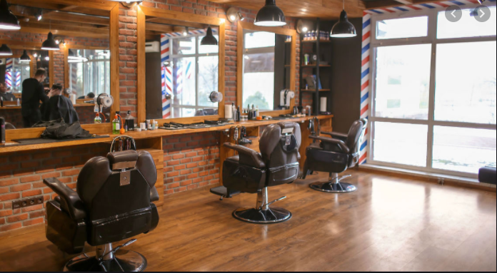
Introdução
Comércio de Barbearias
Agendamento de horário
Comunicação
Organização
Controle do numero de clientes no estabelecimento
Barbearia e Cliente
Preço e localidade

Slide 3


Objetivos
Facilitar organização e comunicação
Falha ou atraso
Evitar desorientação e desvio de função
Prosperidade

Slide 4
Justificativa
Pontos falhos na comunicação
Interrompimento no trabalho do barbeiro
Melhorias

Slide 5
Participantes do Processo
Barbearia
Barbeiro
Cliente

